Slide 1
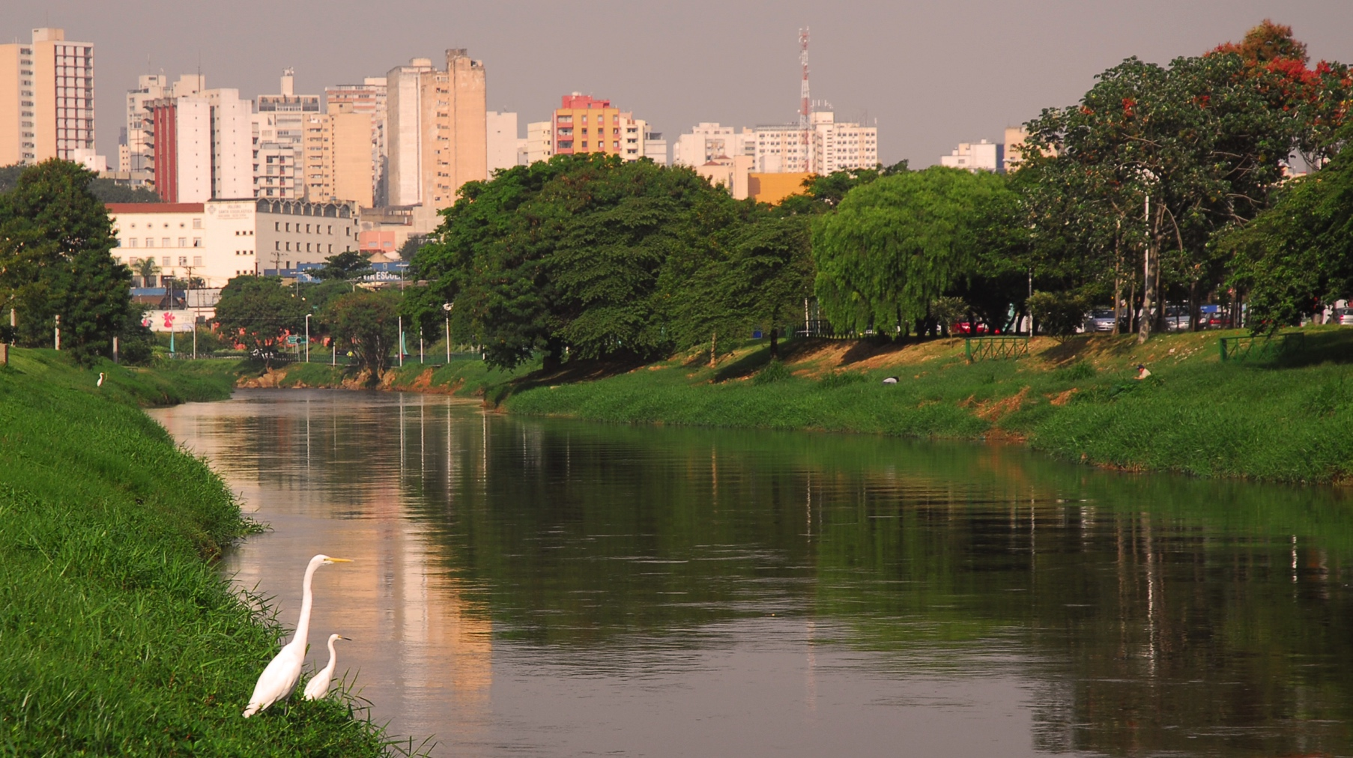
PROGRAMA DE DESPOLUIÇÃO DO RIO SOROCABA

Slide 2
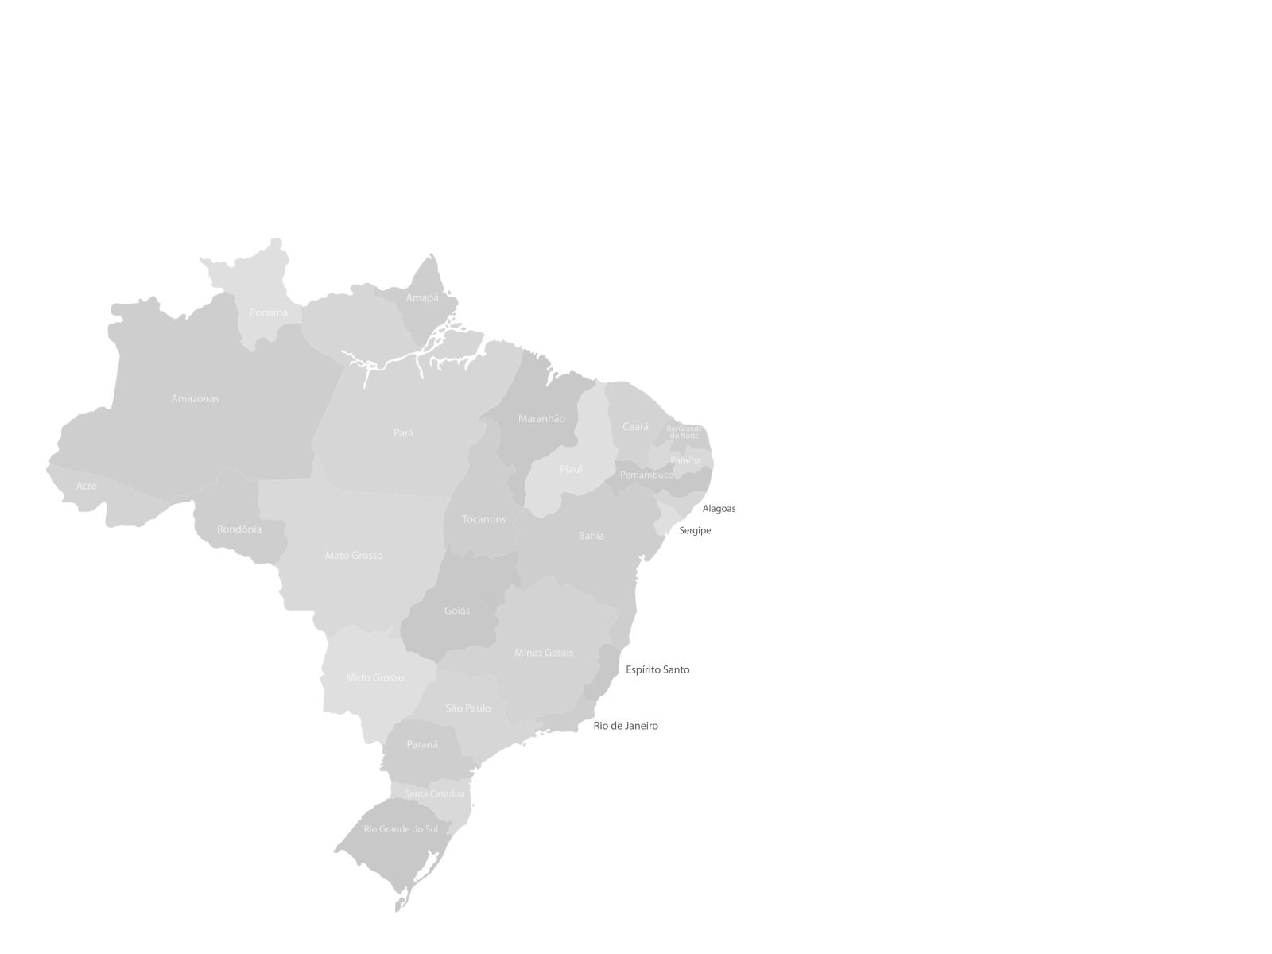
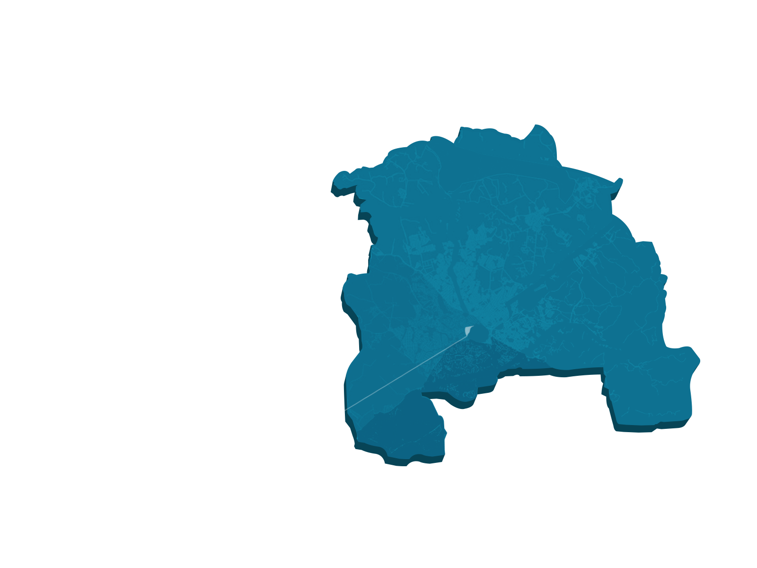
LOCALIZAÇÃO
87 km da Cidade de São Paulo

Slide 3
SOROCABA

Slide 4
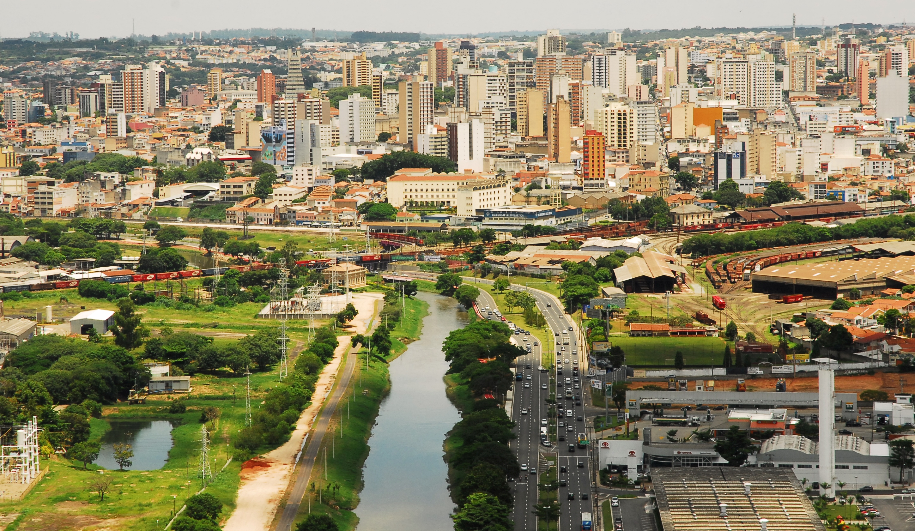
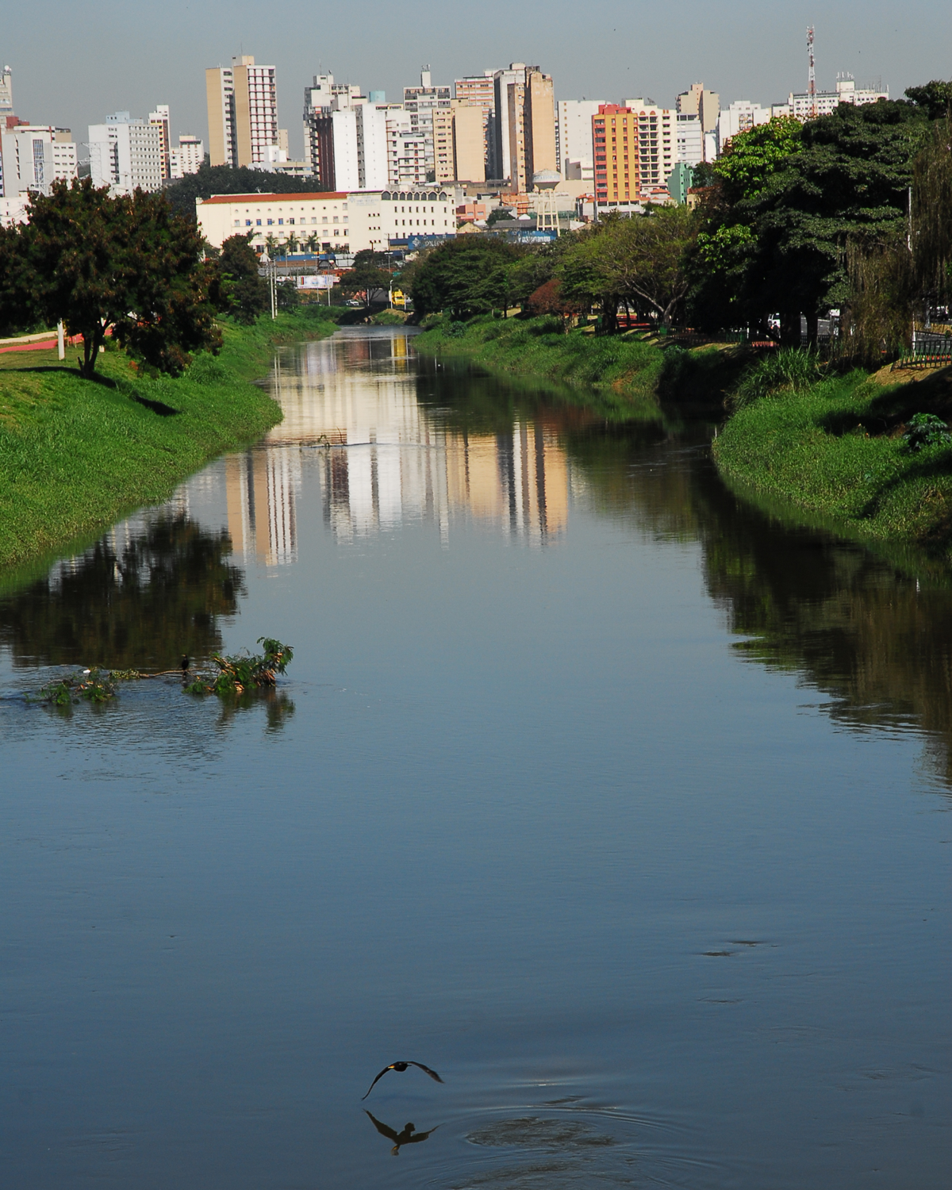
21 anos atrás totalmente poluído, sem vida; 11 km de extensão no trecho urbano;
DESAFIO:

Slide 5
ETAPAS
Planos Diretores
Obras Previstas
Os Processos de Tratamento Selecionados
Custos e Investimentos
Licenciamento Ambiental do Sistema
TAC – 02/2000 (Totalmente Concluído)

Slide 6
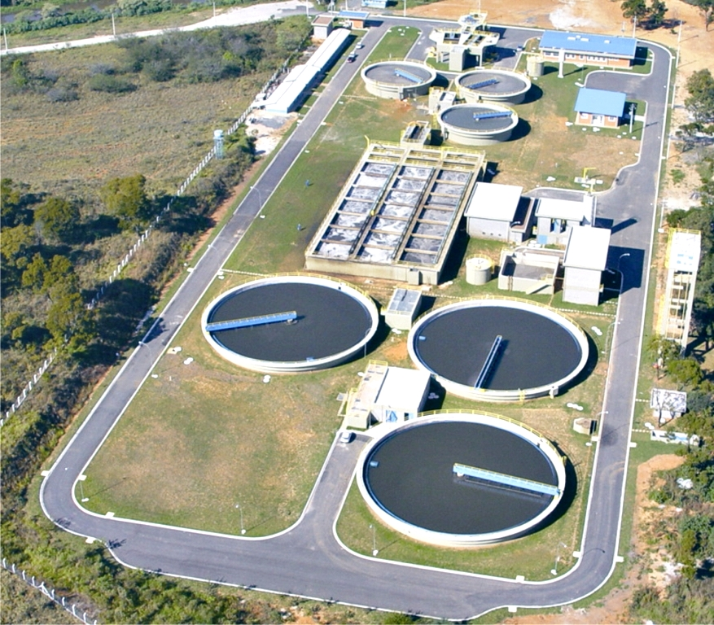
ETE Sorocaba 1
Qm = 600 l/seg
2004
Lodo Ativado c/ Aeração Convencional

Slide 7
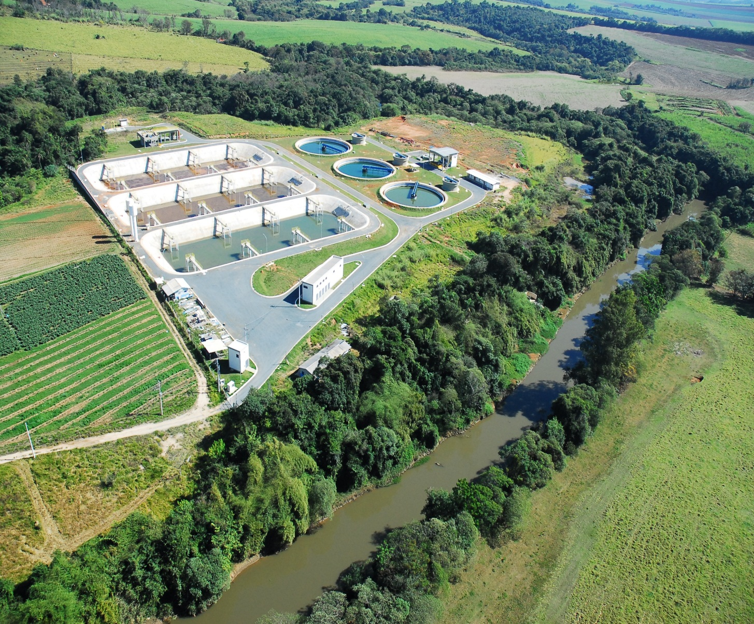
ETE Itanguá
Qm = 260 l/seg
2010
Lodo Ativado c/ Aeração Prolongada

Slide 8
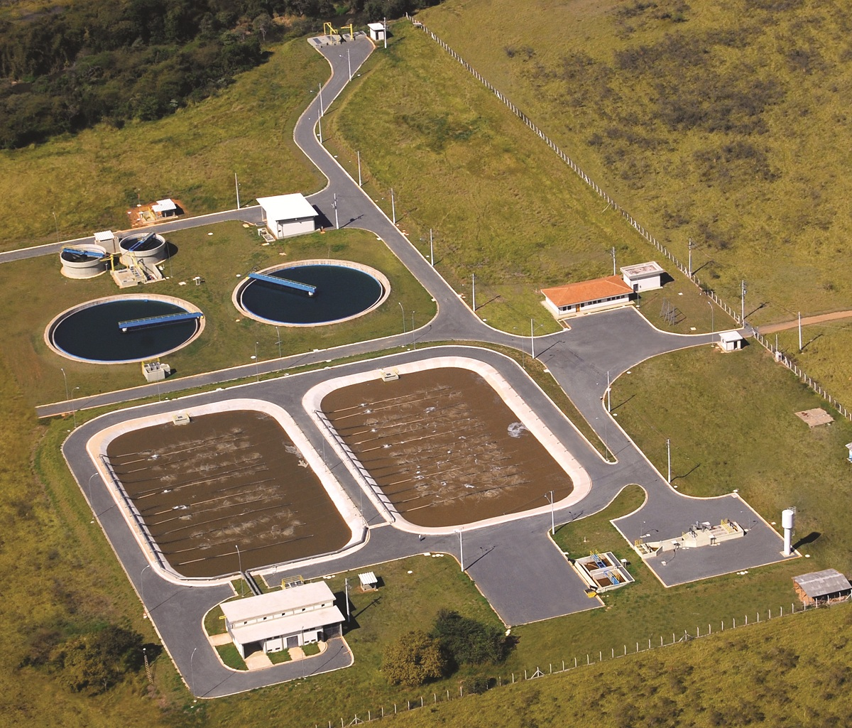
ETE Sorocaba 2
Qm = 290 l/seg
2010
Lodo Ativado c/ Aeração Prolongada

Slide 9
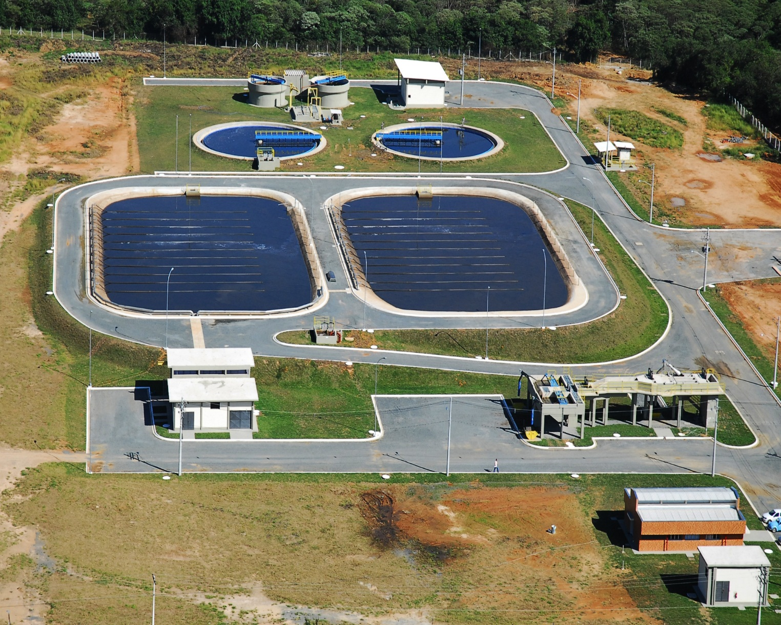
ETE Pitico
Qm = 190 l/seg
2010
Lodo Ativado c/ Aeração Prolongada

Slide 10
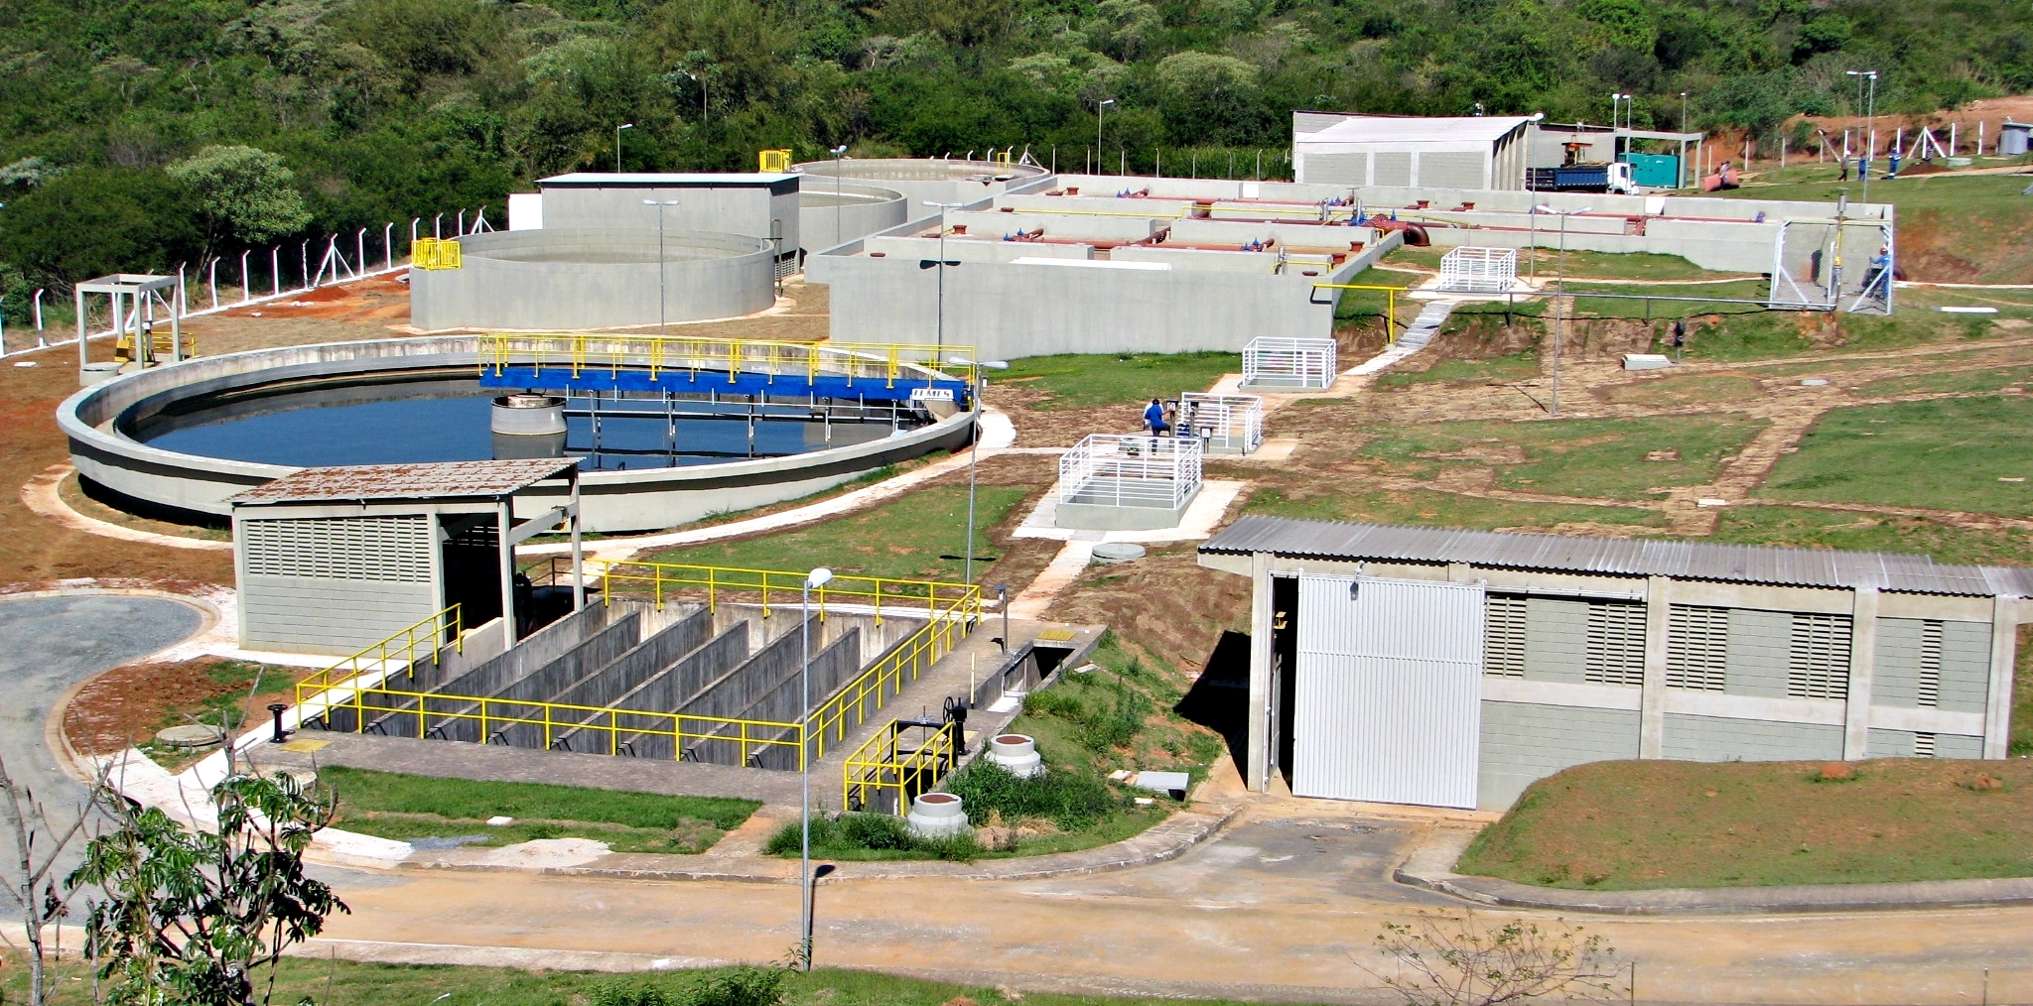
ETE Aparecidinha
Qm = 40 l/seg
2016
RAFA seguido de Filtro Aerado

Slide 11
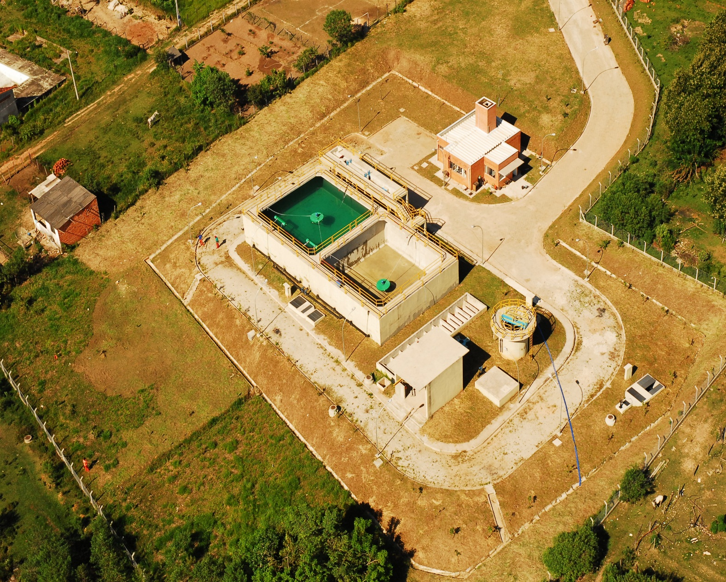
ETE Quintais Imperador
Qm = 8 l/seg
2009
Lodo Ativado Batelada

Slide 12
SES - Sorocaba 1
ETE | 30.318.202,62
Coletores + EEEs | 30.943.560,64
Sub-Total | 61.261.763,26
SES - Sorocaba 2
ETE | 20.343.270,79
Coletores + EEEs | 31.996.396,27
Sub-Total | 52.339.667,06
SES – Itanguá
ETE | 18.506.414,10
Coletores | 2.513.579,30
Sub-Total | 21.019.993,40
SES – Pitico
ETE | 13.720.188,93
SES - Quintais Imperador
ETE | 1.464.171,29
Coletor | 567.293,60
Sub-Total | 2.031.464,89
SES - Aparecidinha
Coletor + ETE | 17.326.267,30
SES – Ipaneminha
Coletor + ETE | 805.690,09
TOTAL GERAL = R$ 168.505.034,93
(Valores da Época)

Slide 13
ANA - Programa Despoluição de Bacias Hidrográficas – PRODES
- O Prodes visa a incentivar a implantação de estações de tratamento para reduzir os níveis de poluição em bacias hidrográficas. Também conhecido como "programa de compra de esgoto tratado", o Prodes paga pelo esgoto efetivamente tratado – desde que cumpridas as condições previstas em contrato (metas de remoção de carga poluidora).
- Contrato assinado em 2001 no valor de R$ 11.968.912,14, em 3 anos para a ETE Sorocaba 1, com início em 2006 sendo o total recebido na ordem de R$ 20 milhões devido as correções monetárias e o contrato foi concluído na sua totalidade.
Dinheiro utilizado para pagamento das Contra Partidas dos financiamentos para as demais ETEs implantadas.

Slide 14
NOVOS INVESTIMENTOS NAS ETEs:
Ampliação da ETE Sorocaba 1 = 59 milhões
sendo R$ 38 milhões de OGU (fundo perdido)
Obras iniciadas em Fevereiro/18 – Prazo 36 meses
Ampliação da ETE Pitico = 35 milhões
Projeto Básico concluído
Ampliação da ETE Sorocaba 2 = 28 milhões
Projeto Básico concluído

Slide 15
BENEFÍCIOS COM A DESPOLUIÇÃO
DO RIO SOROCABA
Interrupção do processo de degradação,
Redução das doenças de veiculação hídrica,
Possibilidade de múltiplos usos do Rio p/ Abastecimento Público,
Reurbanização da região ao redor do rio,
Melhoria da qualidade de vida da população e
Vetor de desenvolvimento para a região.

Slide 16
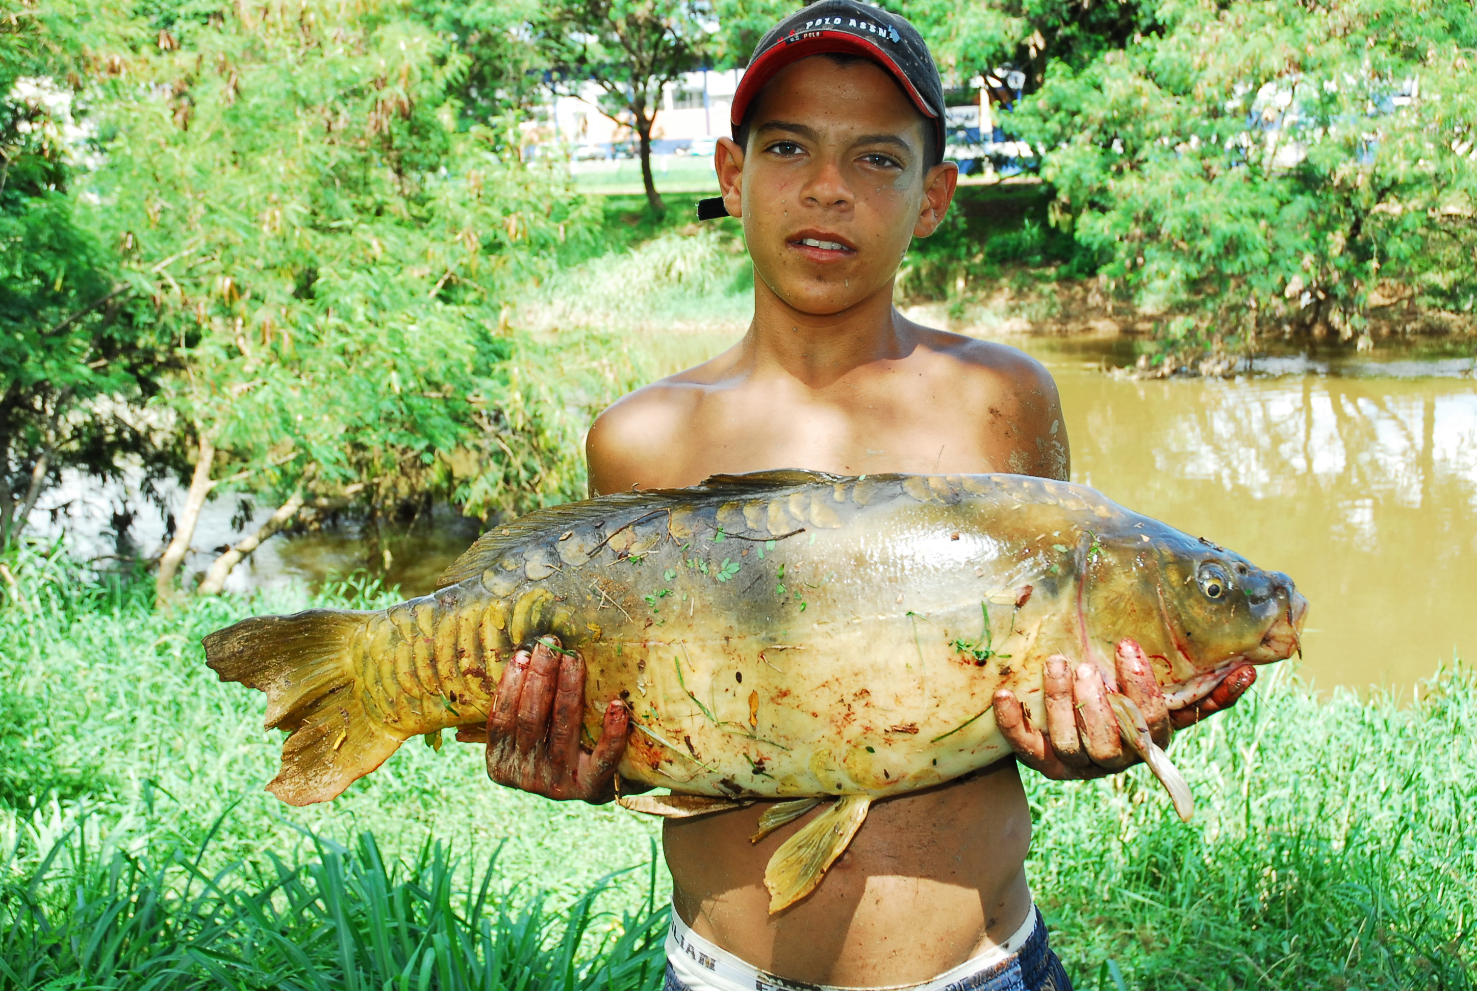
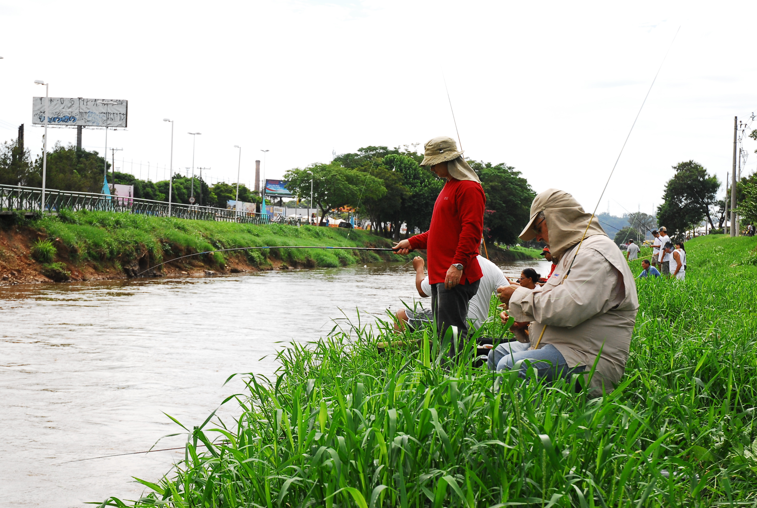
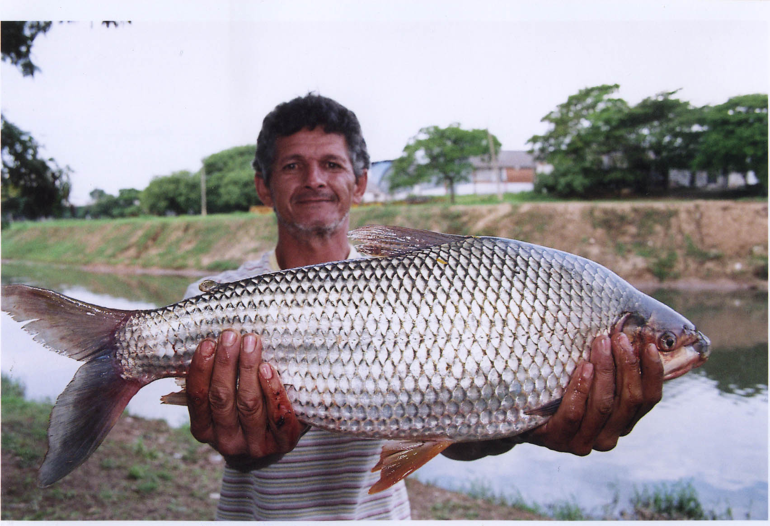
RESULTADO:

Slide 17
Sistema Produtor de Água Tratada
VITÓRIA RÉGIA
Vazão Nominal = 750 litros/seg
Processo de Tratamento Avançado com Oxidação Intermediária por Ozonização
Investimento = R$ 79 milhões

Slide 18
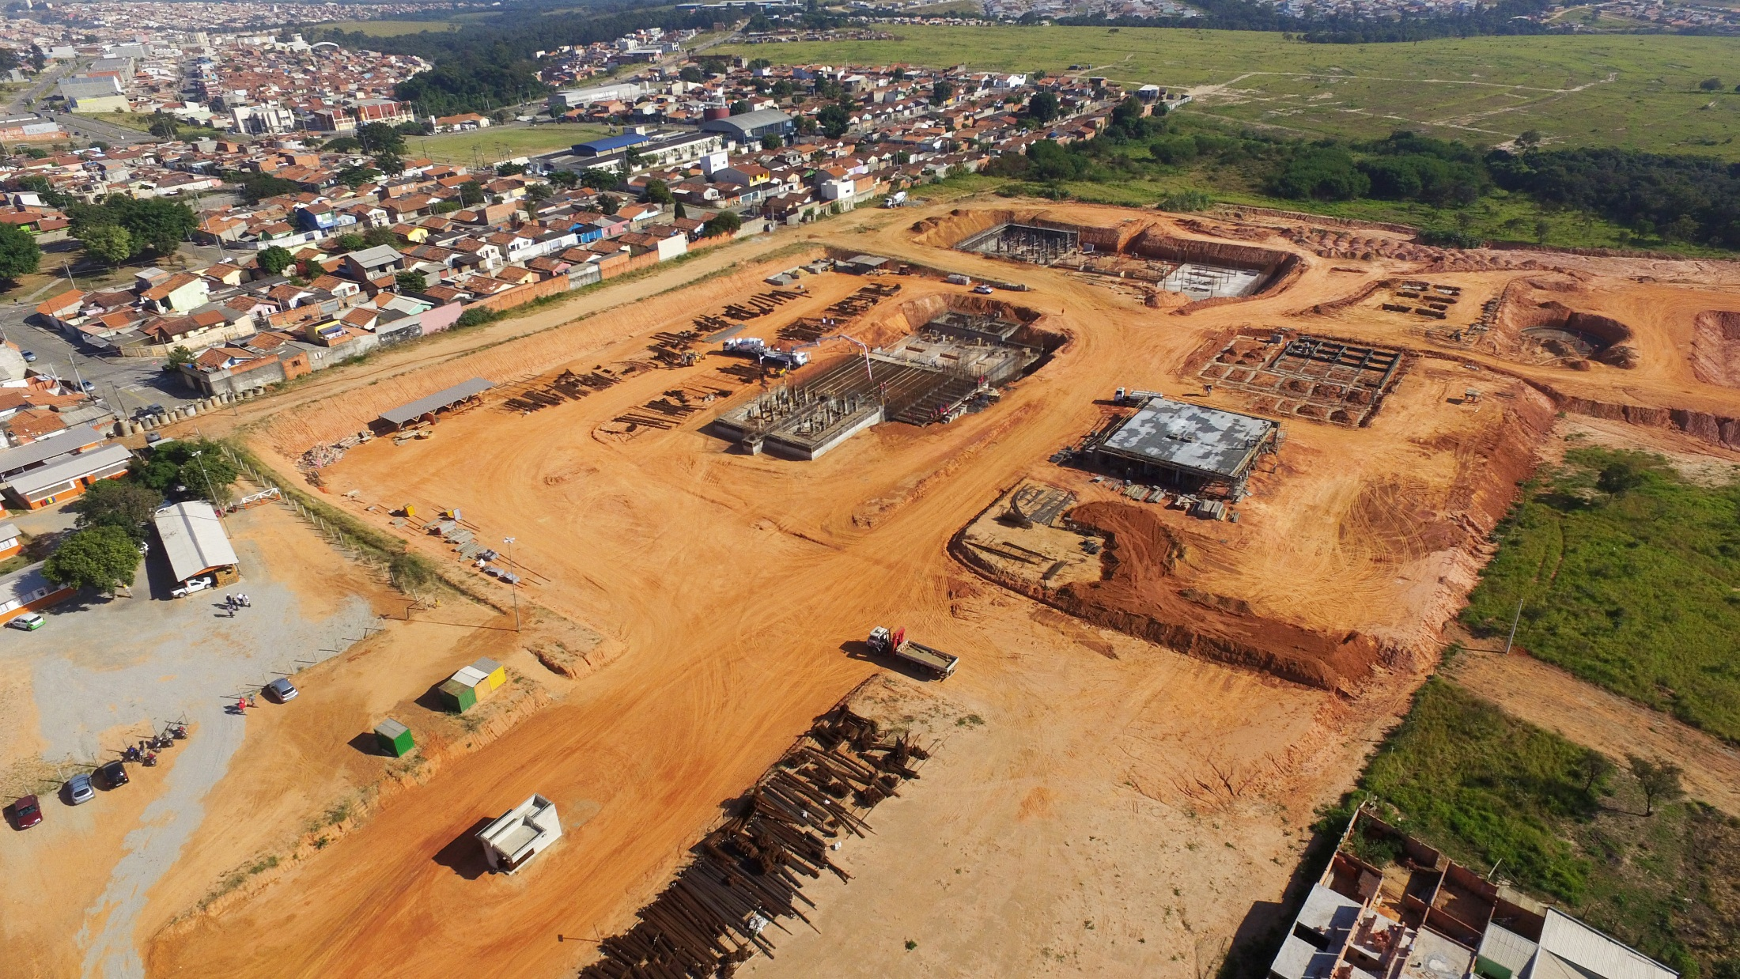

Slide 19
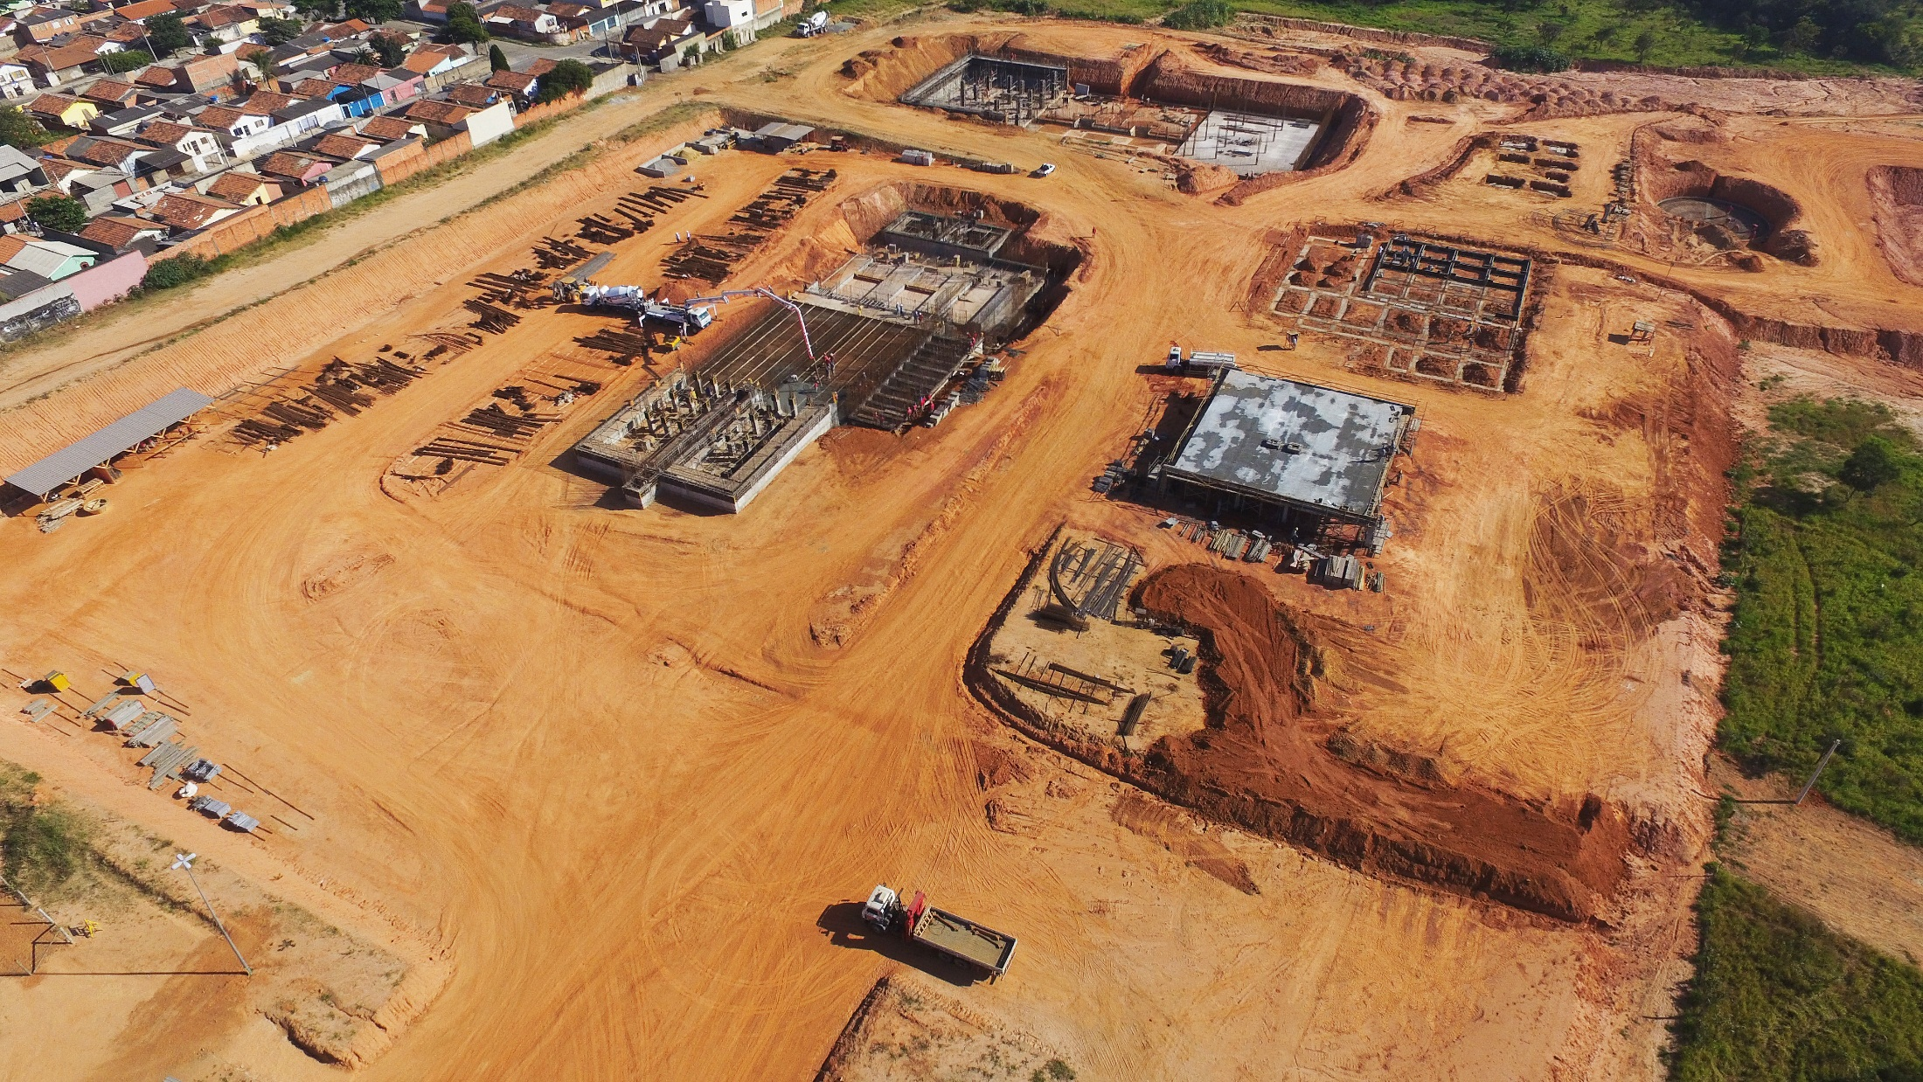

Slide 20
CONSTRUÇÃO DA ESTAÇÃO DE TRATAMENTO DE ÁGUA COM CAPTAÇÃO DO RIO SOROCABA
ETE VITÓRIA RÉGIA – ABASTECIMENTO PÚBLICO – OBRAS FEVEREIRO 2018

Slide 21
OBRIGADO Ronald Pereira da Silva Diretor Geral ronald@saaesorocaba.sp.gov.br (15) 3224-5901
Mauricio Campanati
ASSESSOR TÉCNICO
mauriciocampanati@saaesorocaba.sp.gob.vr

